Slide 1
Отчёт зимней оздоровительной кампании за 2021-2022 учебный год в старшей группе
Муниципальное автономное дошкольное образовательное учреждение «Детский сад «Радуга»
Цель: обеспечение сохранения и укрепления физического и психического здоровья воспитанников через реализацию здоровьесберегающих технологий и создание эффективной системы работы в учреждении в зимний период.
Задачи: Формировать основы здорового образа жизни воспитанников в зимний период. Формировать у детей представления о зимних забавах, праздниках. Привлекать к активному участию в подготовке к празднику и его проведении, через стремление поздравить близких с праздником. Укреплять здоровье детей через разнообразную двигательную активность.
Воспитывать чувство удовлетворения от участия в коллективной предпраздничной деятельности.
Создавать условия для получения воспитанниками положительного социального и эмоционального опыта, развития познавательной и двигательной сферы.
Осуществлять взаимодействие с родителями с целью привлечения их к организации зимней оздоровительной кампании.
Подготовили воспитатели 11 группы: Швецова О.Ю.
Чезганова В.Б.
Январь 2022, г. Усолье

Slide 2
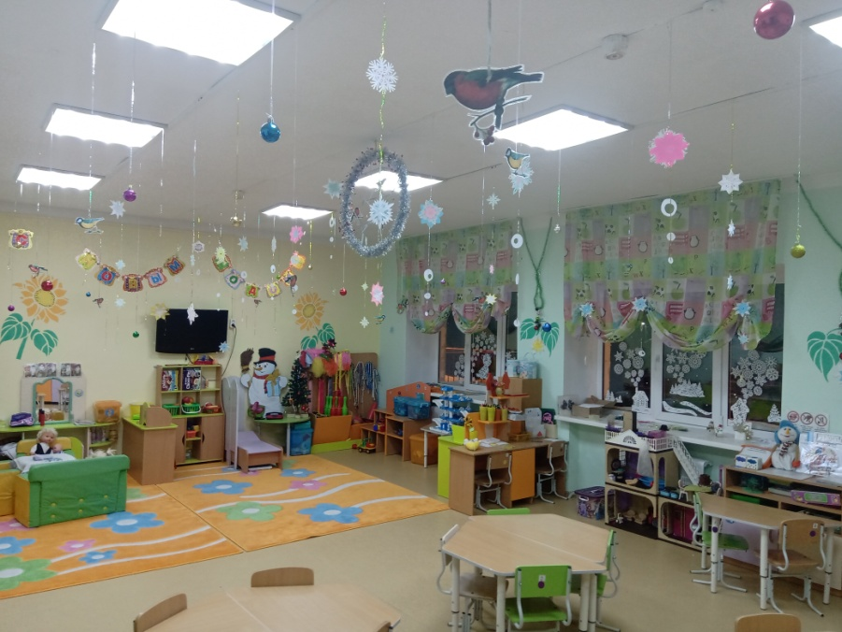
Ежедневный инструктаж «Пятиминутка безопасности»
Оформление группы к новому году «Зимняя сказка"

Slide 3
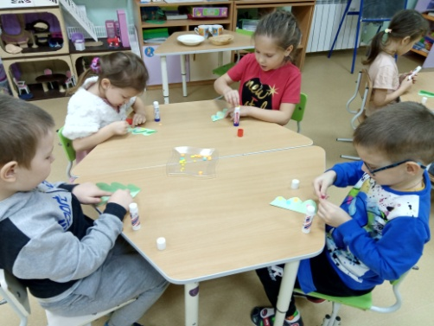
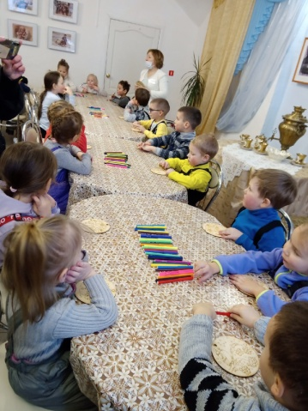
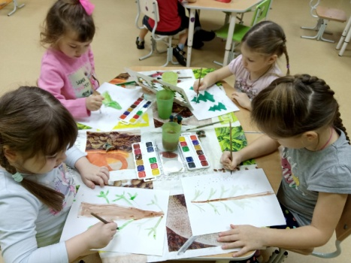
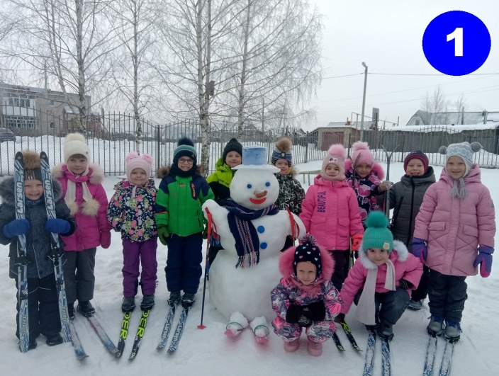
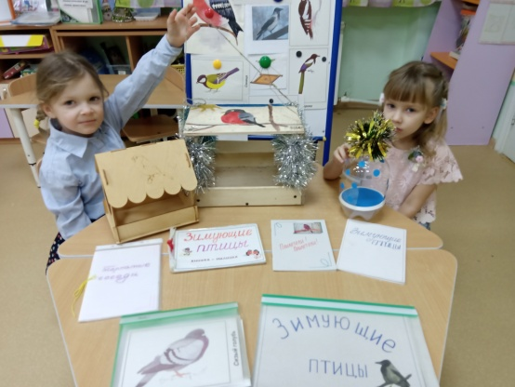
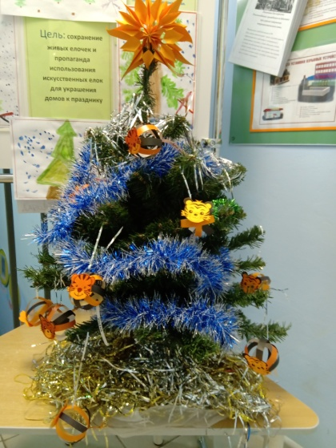
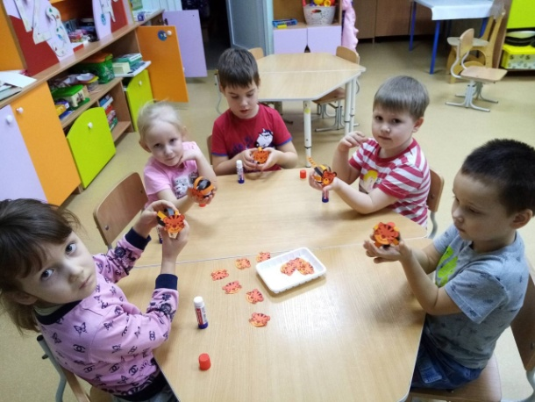
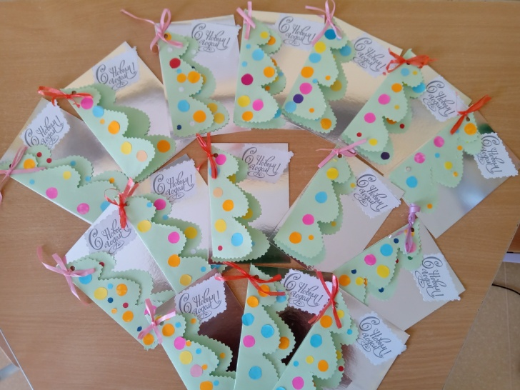
Творческая мастерская В творческой мастерской дети нарисовали рисунки: «Новогодняя ёлка», «Весёлые снеговики» и др., сделали новогодние поделки и игрушки, смастерили кормушки для птиц, тигрят и вырезали снежинки для украшения группы, слепили снеговика Мистера-Лыжника и многое другое.

Slide 4
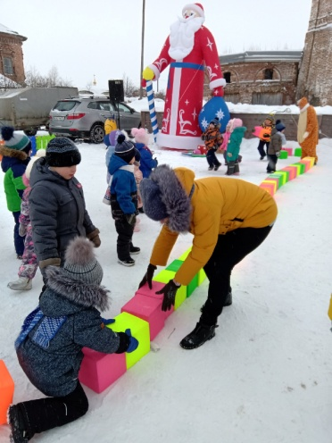
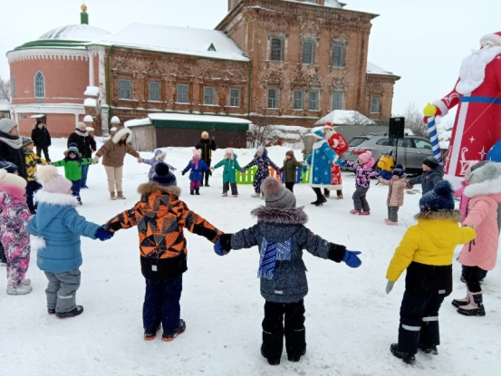
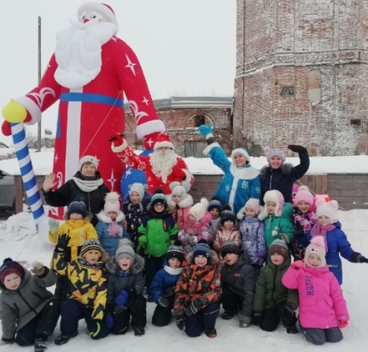
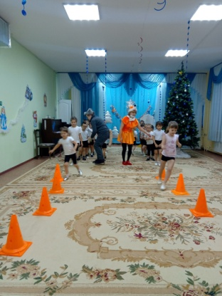
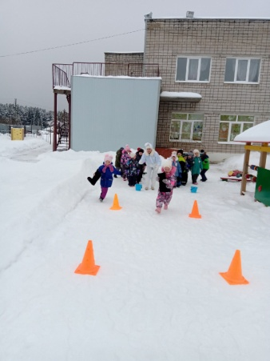
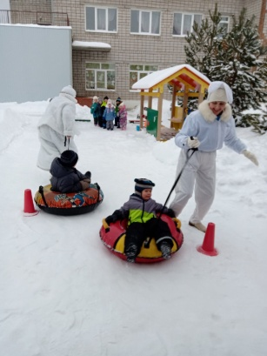
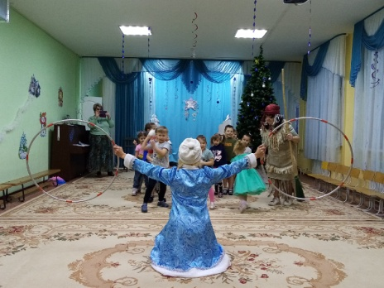
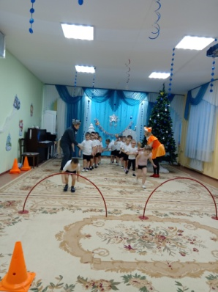
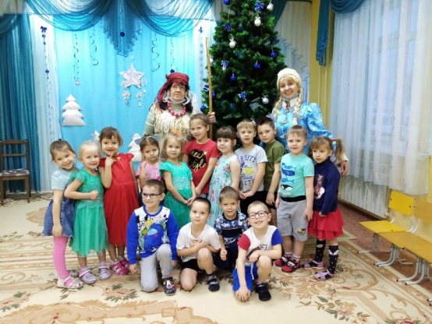
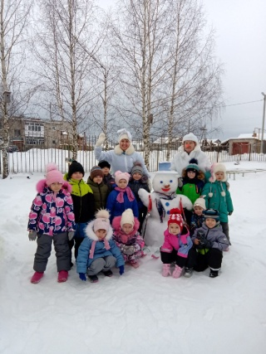
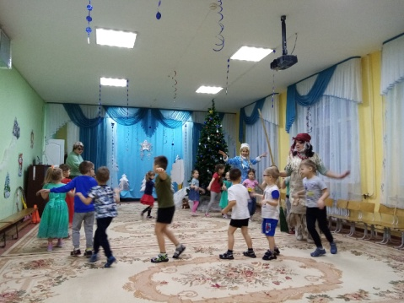
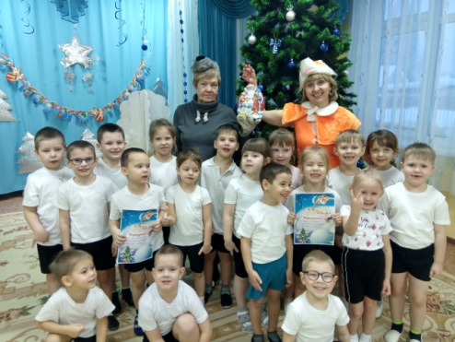
Наши развлечения , спортивные досуги В зимние каникулы в нашей группе прошли :развлечение «Сказочный Новый год» спортивный досуг « Зайка и Снеговик в гостях у ребят»,развлечение «Прощание с елочкой»,спортивный досуг «Веселые старты»

Slide 5
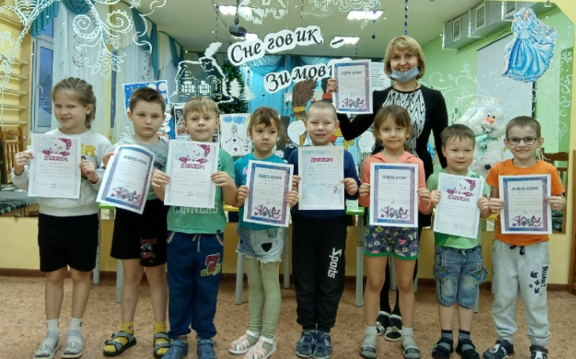
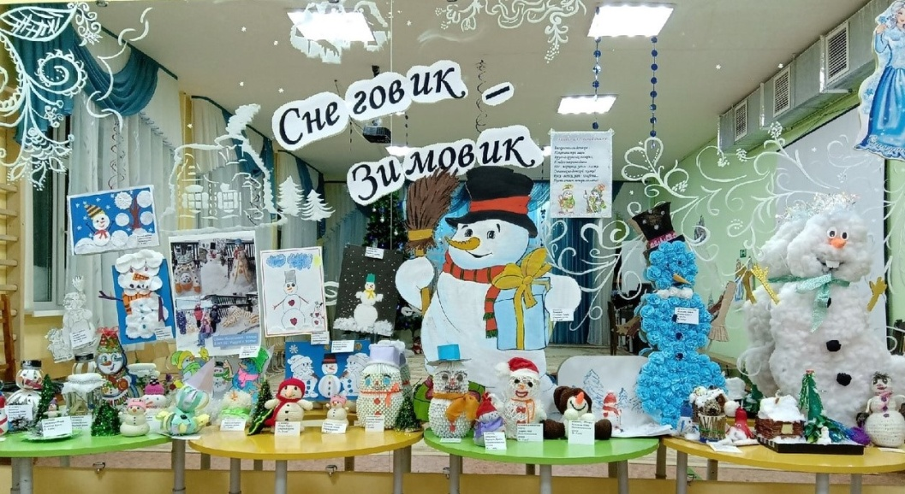
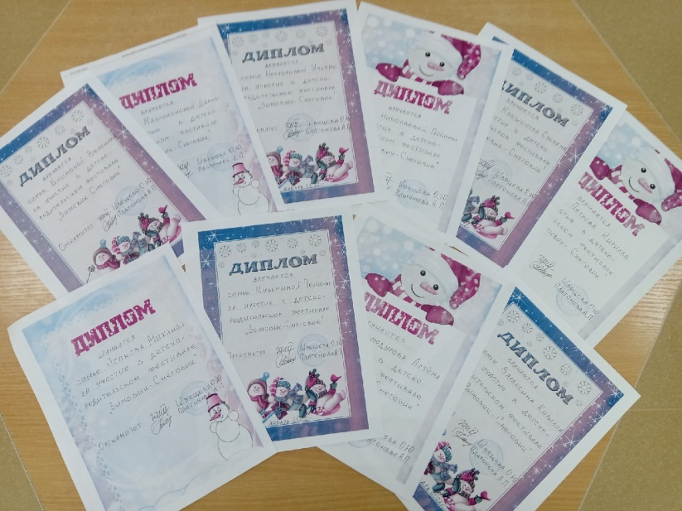
Участие в детско-родительском фестивале «Зимовик-Снеговик», наши дипломы

Slide 6
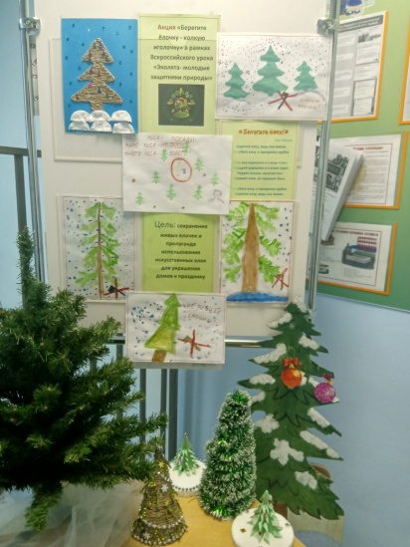
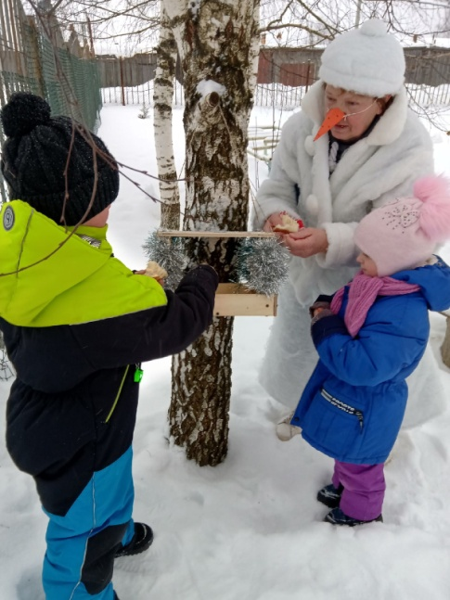
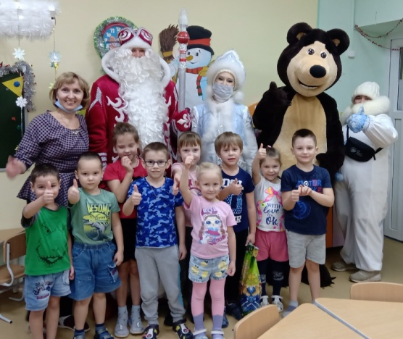
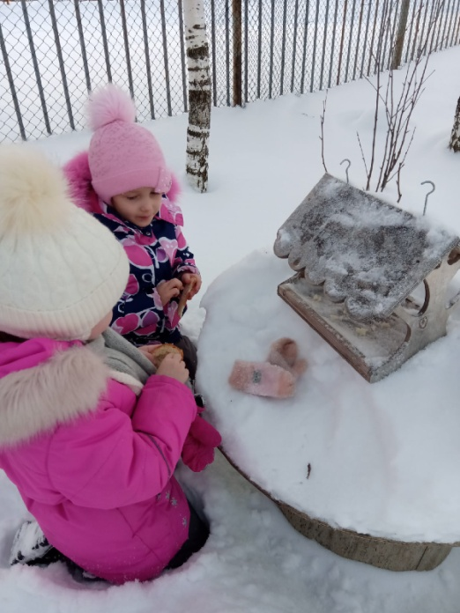
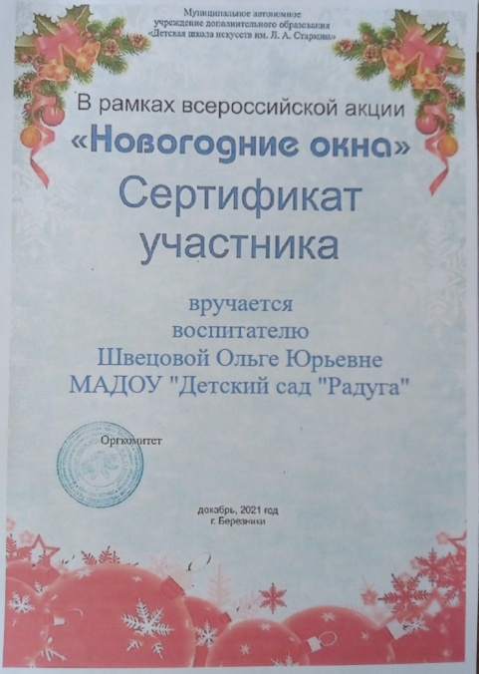
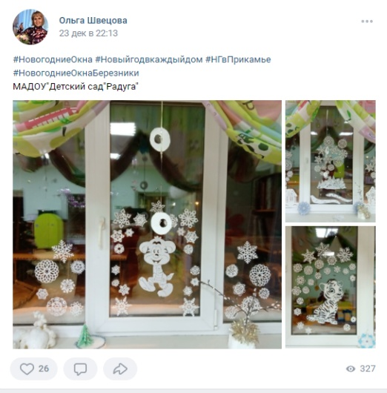
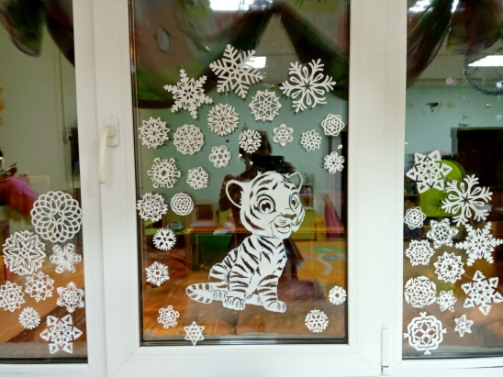
Наше участие к акциях, конкурсах
Акция «Кормушка»

Slide 7
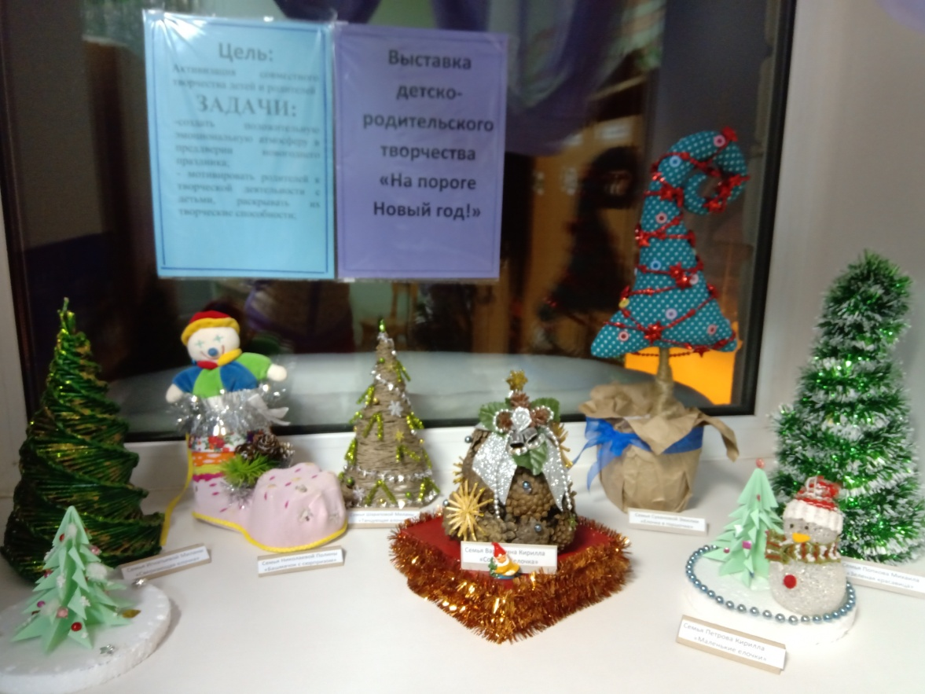
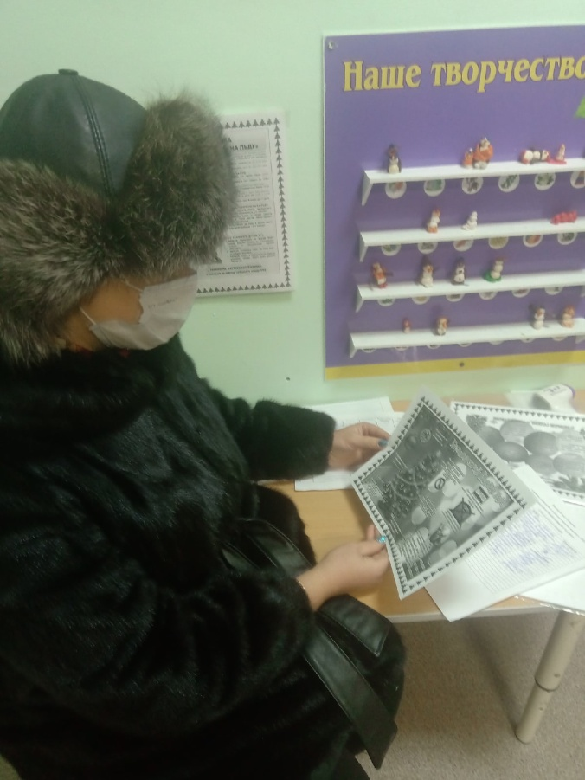
Выставка детско-родительских работ «На пороге Новый год»
Инструктаж с родителями «Безопасный Новый год»

